Slide 1
L’inclusion des élèves à besoins éducatifs particuliers
Objectifs :
Penser les notions d’inclusion, d’adaptation et de différenciation
Réfléchir des pratiques pédagogiques adaptées aux besoins éducatifs particuliers
Acquérir des outils de différenciation
Collège de Frouzins
Mai 2018

Slide 2
Programme
9h Accueil présentations
Mur de mots
9h30 Exposé : Le cadre institutionnel (définitions, lois, historique…)
10h Mise en situation Dys
10h15 Travaux de groupe : Adapter, comment ?
10h30 Pause
10h45 Retour et échanges de pratiques
11h15 Exposé : Différents types d’adaptations, outils de différenciation
12 h Pause déjeuner
---
13 h Mis en situation : la vidéo en formation
14 h Analyses de pratiques, recherche de solutions
15 h Articulation classe / dispositif Ulis
15h45 Bilan de formation

Slide 3
Plan de la formation :
I. Qu’est-ce que l’inclusion ?
De l’exclusion à l’inclusion….
2005 : année clé pour la logique inclusive
II. Handicap et troubles : obstacles aux apprentissages ?
Différencier difficulté et troubles
Mise en situation de handicap : exercice + analyse
Les troubles + padlet
Les principales difficultés rencontrées par les élèves à BEP
III. Adaptation, différenciation …complications ?!
Les enjeux
Mise en situation : quel leviers pour répondre aux enjeux ?
Mise en situation : Adapter : Quoi ? Comment ? Pourquoi ?
Bilan

Slide 4
I. Qu’est-ce que l’inclusion ?
Mur de mots :
Par 2 ou 3, choisissez 3 mots que vous associez au terme d’inclusion.

Slide 5
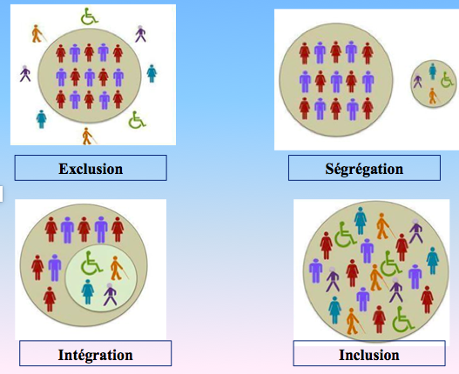
De l’exclusion à l’inclusion…

Slide 6
UNESCO : L’inclusion est une approche dynamique permettant de répondre positivement à la diversité des élèves et de considérer les différences entre les individus non comme des problèmes mais comme des opportunités d’enrichir les apprentissages
Inclusion et handicap : que dit la loi ?

Slide 7
2005 : année clé pour la logique inclusive
« Constitue un handicap, au sens de la présente loi, toute limitation d'activité ou restriction de participation à la vie en société subie dans son environnement par une personne en raison d'une altération substantielle, durable ou définitive d'une ou plusieurs fonctions physiques, sensorielles, mentales, cognitives ou psychiques, d'un polyhandicap ou d'un trouble de santé invalidant. »
Loi de 2005 pour l’égalité des droits et des chances
=> Oblige à repenser les pratiques de classe, inscrit l’Ecole dans la logique inclusive

Slide 8
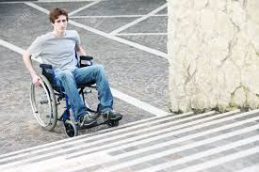

Handicap ou situation de handicap ?
Notes:
Depuis 2005 on parle de situation de handicap, le handicap n’existe que dans un contexte . La personne porteuse de handicap peut ne pas être en situation de handicap dans certains contextes.

Slide 9
Conséquences de la loi pour l’école et les enseignants :
Principe d’une accessibilité généralisée pour l’égalité des droits et des chances : accessibilité physique et didactique
Si besoin droit à des compensations : aide humaine par exemple (AVS) ou dispositif ULIS.
Logique inclusive
Nécessité de repenser les pratiques pédagogiques et les postures professionnelles
Aller vers une société inclusive : changer les fonctionnements sociaux et relationnels sur la base du principe de la non-discrimination et de l’acceptation de la différence (Ch. Gardou)

Slide 10
II. Handicap et troubles : des obstacles aux apprentissages

Slide 11
Différencier difficultés et troubles
La difficulté fait partie de l’apprentissage. Sa prise en charge concerne tous les enseignants. C’est lorsqu’elle devient trop importante qu’une prise en charge particulière se met en place.
Le trouble des apprentissages est un dysfonctionnement dans le processus d’acquisition des connaissances. Il peut avoir différentes origines, psychologiques, cognitif ou psychomoteur. Il est spécifique à la fonction cognitive touchée : il y a donc des troubles de l’apprentissage liés au langage, à l’attention mais aussi à des compétences spécifiques comme la lecture, l’orthographe, l’arithmétique…

Slide 12
Rendre l’école accessible à tous
À votre avis , quels sont les obstacles et les facilitateurs pour inclure un élève en situation de handicap cognitif ?

Slide 13
Mise en situation :
8 minutes pour faire cet exercice…
Monsieur etma damare novon deupari achameau nit. Ladisten cet deux 600 Km lavoix tureconsso me 10 litr rausan quil aumaître. Ilfocon thé 18€ deux pé âge d'aux taurou tet 8€ dere papour désjeu néleumidit. Les sens kou tes 1€ leli treu ilpar ta 8 eureh. Kélai laconso mas siondes sans ?
Quélai ladaipan setota lepour levoiaje ?

Slide 14
Monsieur et Madame Renaud vont de Paris à Chamonix. La distance est de 600 km et la voiture consomme 10 litres aux cent kilomètres. Il faut compter 18€ de péage d'autoroute et 8€ de repas pour déjeuner le midi. L'essence coûte 1€ le litre. Ils partent à 8 heures.
Quelle est la consommation d'essence ?
Quelle est la dépense totale pour le voyage ?

Slide 15
Quels processus cognitifs avons-nous dû mettre en œuvre ?
(les processus cognitifs correspondent à l'ensemble des processus mentaux qui permettent à un individu d'acquérir, de traiter, de stocker et d'utiliser des informations ou des connaissances)
Quels obstacles avons-nous rencontré ?
Quel est le but de l’enseignant lorsqu’il propose cet exercice ?

Slide 16
Obstacle 1 : Lire le texte
Décodage : reconnaissance des mots écrits
Compréhension : représentation mentale du contenu
Obstacle 2 : Identifier les attentes
Lecture des 2 consignes (décodage, compréhension)
Mémorisation des 2 consignes
Obstacle 3 : Réaliser l’exercice
Sélectionner les informations
Calculer
Rendre compte du résultat en rédigeant : manier le stylo, mémoriser la forme de chaque lettre, vérification de l’écriture…
=> Un exercice qui pourrait paraître simple se révèle en réalité pour l’élève porteur de trouble, ou en grande difficulté, d’une grande complexité, ce qui peut engendrer, fatigue, stress, découragement, échec, perte d’estime de soi…
Notes:
=> Surcharge cognitive car pour la dyslexie le mécanisme de décodage est affecté. Comme il n’y a pas une automatisation de la lecture, la charge cognitive extrinsèque est forte ce qui laisse peu de ressources disponible pour la compréhension et la réalisation de la tâche et cela nuit à l’apprentissage alors que le trouble n’engendre pas de difficultés de compréhension.

Slide 17
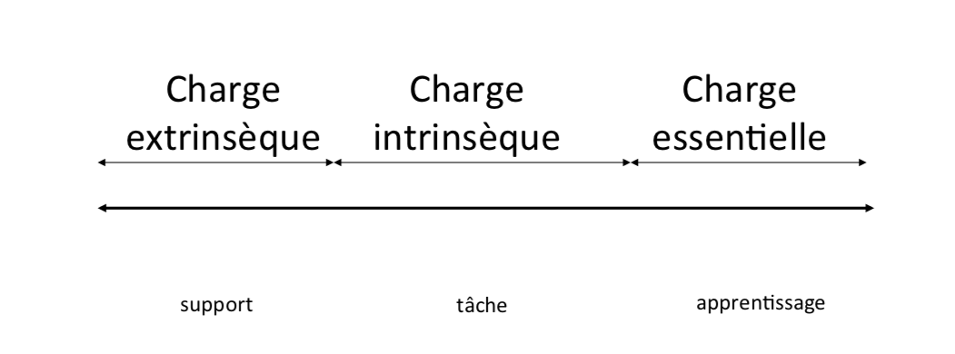
Théorie de la charge cognitive (A. Tricot)
Pour apprendre, il faut fournir du travail et réaliser des tâches.
Le but est de réduire au minimum la charge extrinsèque et intrinsèque pour se centrer sur la charge essentielle, c’est-à-dire l’apprentissage

Slide 18
RÉGULER LA CHARGE COGNITIVE DES ÉLÈVES,
C’EST PRIORITAIREMENT :
1- Chercher à libérer le plus de charge cognitive utile.
2- Alléger la charge extrinsèque : but non-spécifié, problème résolu, à compléter, attention contrôlée.
3- Favoriser la compréhension explicitement à l’oral et à l’écrit : choix des modalités, maîtrise de la redondance, non saturation de la mémoire de travail.
4- Moduler les guidages en fonction de l’expertise.
5- Proposer des situations d’apprentissage sécurisantes pour tous les élèves.

Slide 19
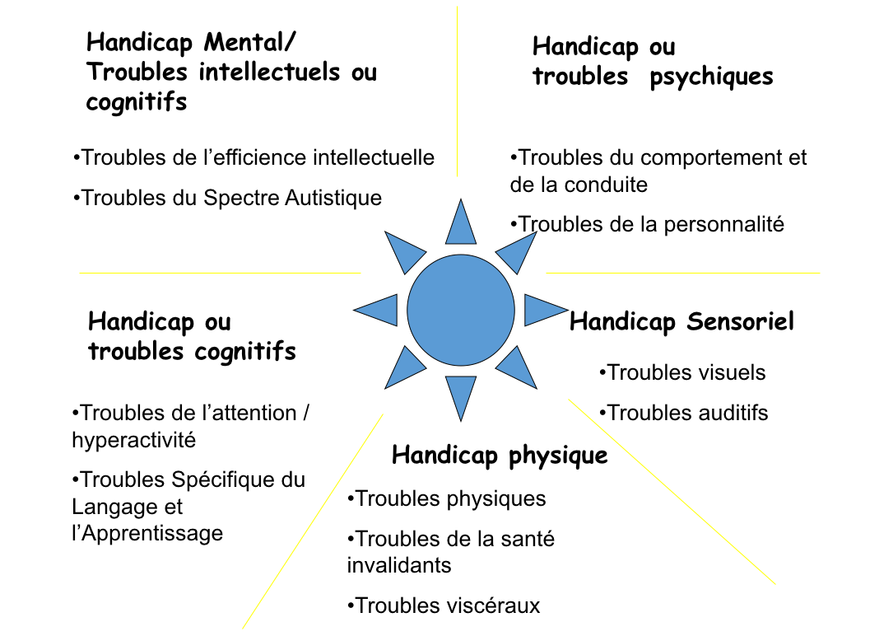
Les différents troubles

Slide 20
Sur le padlet des compléments sur les troubles :
https://padlet.com/seportable/4nrvjl46opxv

Slide 21
Les principales difficultés rencontrées chez les élèves à besoins particuliers
Manque de disponibilité pour les apprentissages: élève stressé, angoissé, fatigué...
Faible estime de soi, dévalorisation
Troubles dans la compréhension et la planification de la tâche
Lenteur, fatigabilité, troubles de l’attention et de la concentration
Agitation, perturbation
Difficultés de mémorisation, d’attention et de concentration
Difficultés organisationnelle, de repérage dans le temps et dans l’espace
Difficultés en lecture
Copie difficile, lenteur d’exécution à l’écrit
Evaluation dans le cas de difficultés plus spécifiques d’orthographe

Slide 22
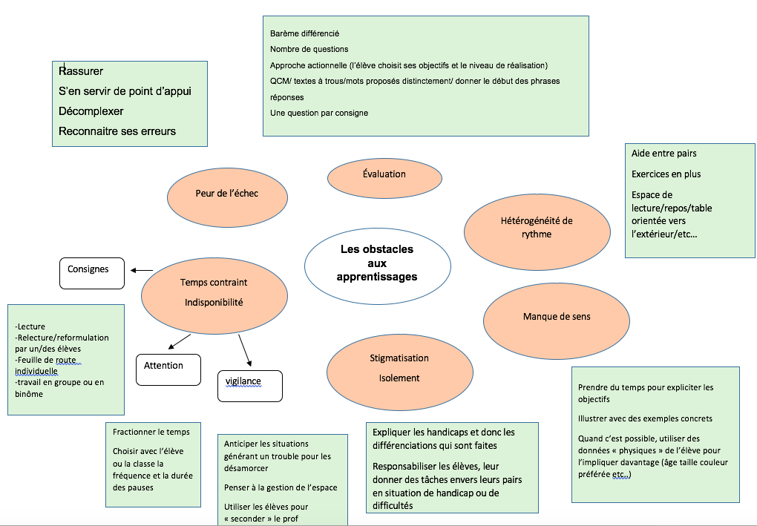

Slide 23
III. Adaptation, différenciation…
Complications ?!

Slide 24
Les enjeux :
Composer avec des élèves qui sont tous différents/ gestion de l’hétérogénéité
Créer un contexte unique pour que chaque élève apprenne selon sa situation personnelle
Susciter l’engagement de tous les élèves
Atteindre les objectifs fixés par l’institution
Nécessité de changer les pratiques pédagogiques plus efficientes : être plus efficaces en y passant moins de temps !

Slide 25
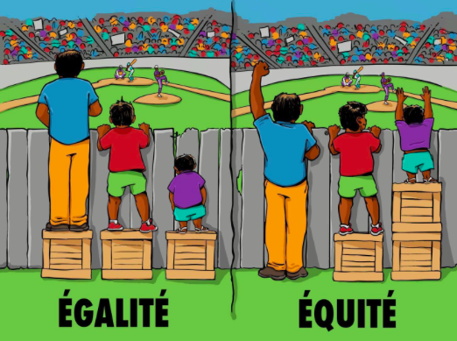

Slide 26
Mise en situation :
Quels leviers pour répondre aux enjeux ?
En groupes :
Sur quels leviers pouvons-nous jouer pour répondre aux besoins particuliers des élèves ?
Quels types d’adaptations possibles ?

Slide 27
Enseigner, apprendre

Slide 28
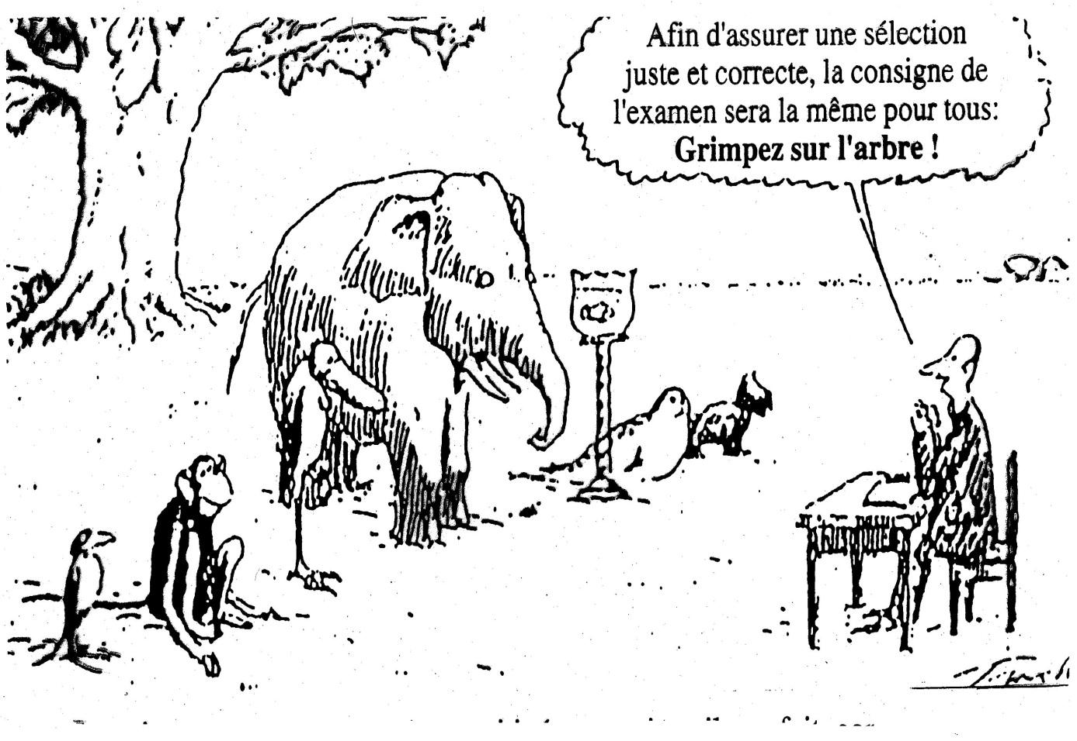
Adapter : atteindre par des voies différentes un objectif pédagogique commun
Avez-vous le sentiment d’adapter ?
Exemples

Slide 29
Adapter :
C’est prévoir au moment de la planification les moyens à donner pour permettre aux élèves qui manifestent des besoins particuliers de réaliser des apprentissages reliés aux objectifs des programmes.
C’est anticiper les problèmes.
CE N’EST PAS : du soutien ou de la remédiation.
CE N’EST PAS : duper, leurrer

Slide 30
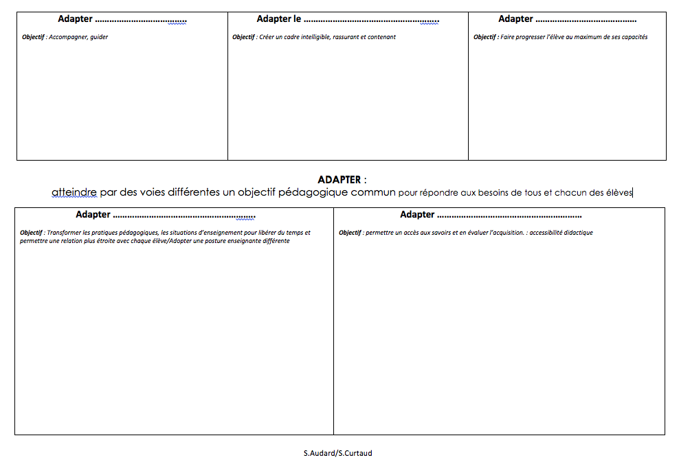
Adapter : Quoi ? Comment ? Pourquoi ?

Slide 31
Adapter le cadre de travail : le temps, l’espace, les règles de fonctionnement…
Adapter les exigences en fonction du pps/du projet individuel
Adapter les supports : les documents, la trace écrite, les consignes, les évaluations
Adapter la pédagogie/la didactique : différenciation, individualisation, coopérations, guidance de l’enseignant, articulation classe/dispositif
Adapter la situation
+ Bienveillance/soutien/accompagnement

Slide 32
1. Adapter le cadre de travail
Le temps
L’espace
Les règles de vie de classe
=> Objectif : Créer un cadre intelligible, rassurant et contenant

Slide 33
1.1. Adapter le temps
Présenter la séance prévue : limiter le stress lié à l’inconnu
Rituels de début et fin de séance
Faire des pauses, des points, marquer les étapes
Anticiper et planifier les transitions pour rassurer.
Fixer un temps pour les activités : mieux vaut un investissement court mais intense que pas d’investissement réel : but augmenter le temps de concentration progressivement (efficace pour comportement et autisme)
=> Structurer/rassurer/varier

Slide 34
1.2 : Adapter l’espace
Placement de l’élève, aménagement des conditions matérielles (outils individuels à disposition)….
Aménager des coins repos/refuge ou l’élève peut se ressourcer temporairement.
Guidance de l’enseignant, le « maintien de l’orientation »
Vigilance accrue de l’enseignant, circuler dans la classe, poser la main sur la table, dire la consigne proche de l’élève, tapoter sur le bureau pour remobiliser, explication supplémentaires individuelles, encouragements discrets.

Slide 35
2. Adapter les exigences
=> Objectif : Faire progresser l’élève au maximum de ses capacités

Slide 36
En fonction du PPS et du projet individuel
Ce PPS organise la scolarité de l’élève handicapé et assure la cohérence et la qualité des accompagnements et des aides éventuellement nécessaires à partir d’une évaluation globale de la situation et des besoins de l’élève.
Dans ce cadre, cela peut être par exemple:
  - les modalités de la scolarisation (individuelles avec ou sans AVS, ULIScollège, ULIS),
  - les adaptations pédagogiques (compensations apportées par l’enseignant)
  - la prise en charge par les professionnels des établissements médico-sociaux,
  - le droit au transport,
  - l’allocation d’enfant handicapé…

Slide 37
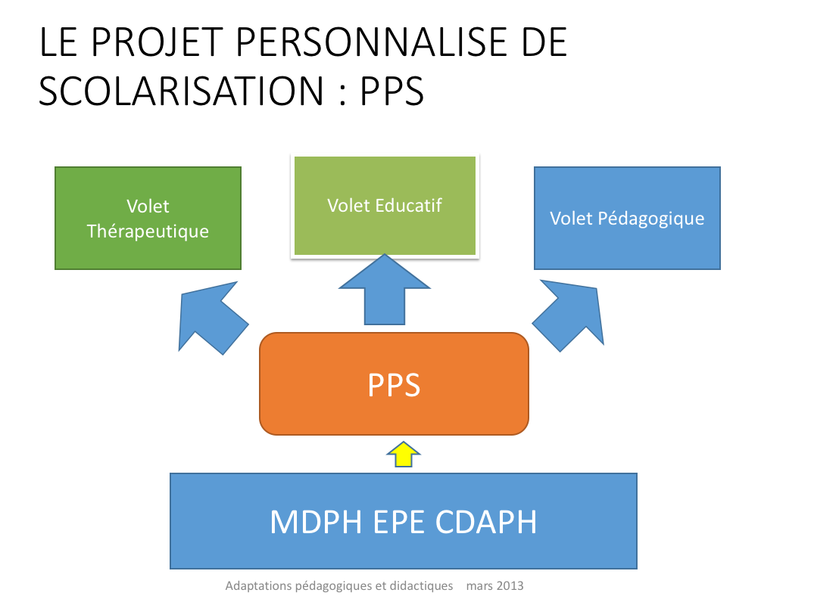

Slide 38
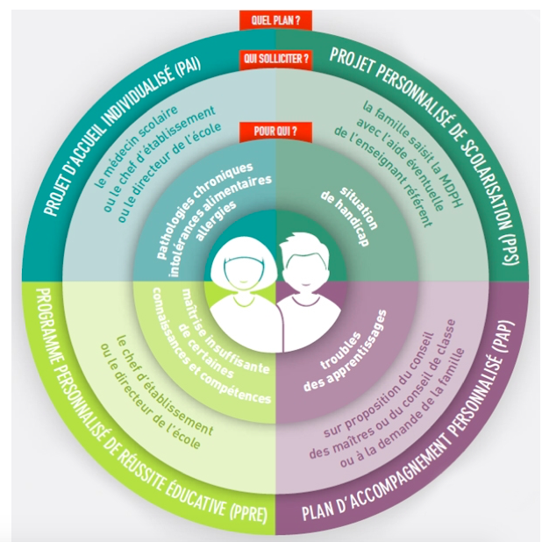

Slide 39
Adapter les examens
Selon le degré de sévérité et au cas par cas, il
peut être demandé :
Temps supplémentaire aux épreuves orales et écrites
Ordinateur et logiciel à commande vocale, moyens matériels
Aide d’une tierce personne, chargée de lire les énoncés à l’élève dyslexique.
Secrétaire chargé non seulement de la même mission mais aussi d’écrire sous la dictée du candidat

Slide 40
3. Adapter les supports
Documents
Trace écrite,
Consignes,
Evaluations
=> Objectif : permettre un accès aux savoirs et en évaluer l’acquisition. : accessibilité didactique

Slide 41
Mise en situation :
Constitution de groupes/ Quelles adaptations possibles ?
Proposer des adaptations des supports distribués en prenant en compte les besoins d’élèves de votre choix.

Slide 42
3.1. Adapter les documents
Raccourcir
Simplifier
Utiliser une police adaptée (open dyslexic)
Utiliser des couleurs
Surligner
Espacer
Photocopier en grand

Slide 43
3.2. Adapter la trace écrite
- Cartes mentales
Fiches de cours
Schémas
Cours audio
Mots clés

Slide 44
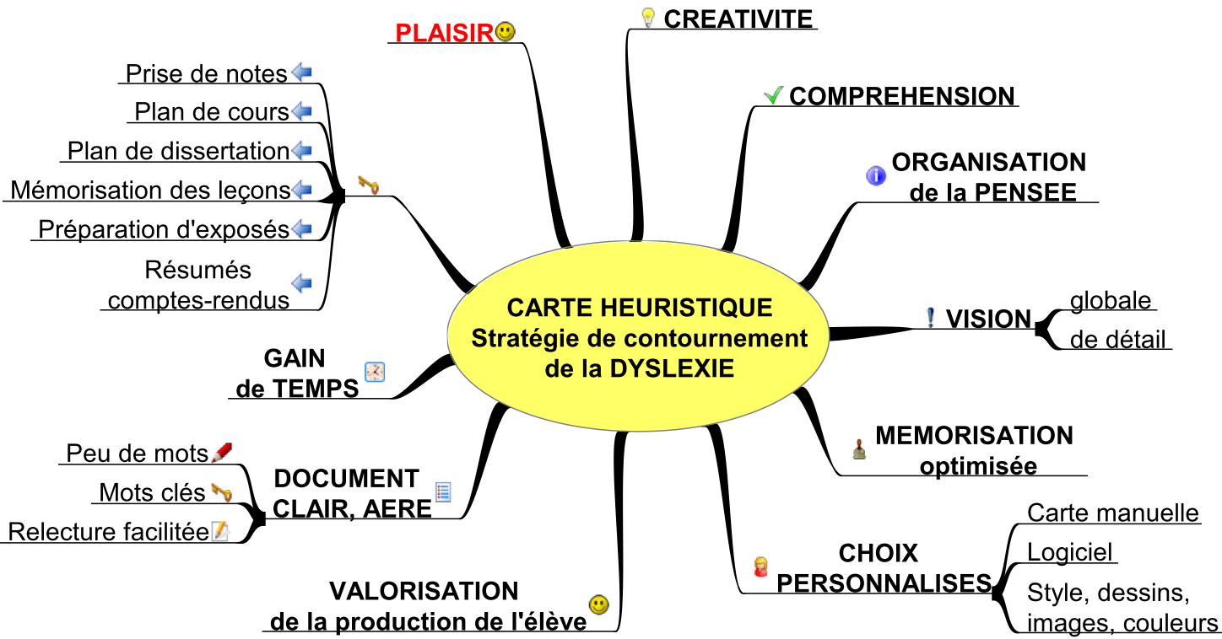

Slide 46
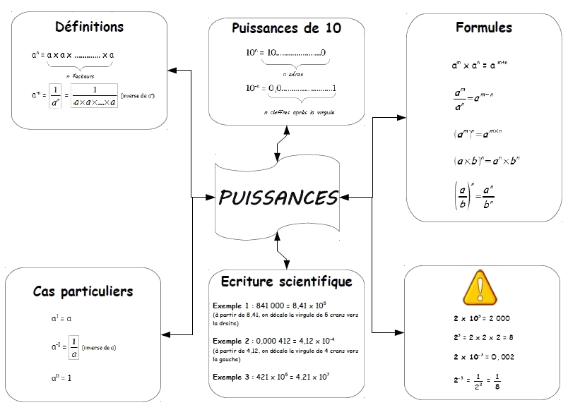

Slide 47
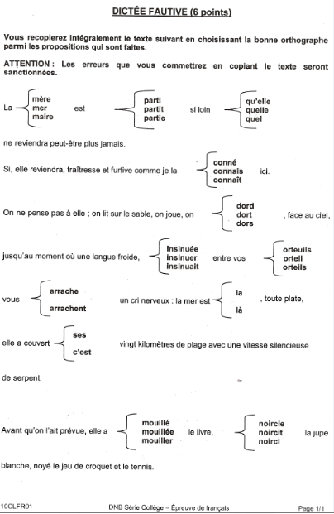

Slide 48
Proposer d’autres supports pour :
Anticiper la venue en classe : arriver en ayant un sentiment de maîtrise est sécurisant : Cours audio : www.edumooc.fr, les bons profs…
Mettre à disposition la trace écrite téléchargeable
Créer des QR codes pour un accès rapide à la ressource, à la page de l’ENT concernée.

Slide 49
3. 3 Adapter les consignes
Diminution du nombre d’exercices,
Texte à trous,
Oralisation des consignes,
Surligner les mots clés…
Mise à disposition d’un secrétaire,
Notation sur critères précis,
Valoriser les points positifs,
Evaluation formative,
Temps supplémentaire de réalisation …

Slide 50
3.4. Adapter les évaluations
Texte à trous, baisse du nombre d’exercices, oralisation des consignes, mise à disposition d’un secrétaire, oralisation des réponses, notation sur critères précis, valoriser les points positifs, évaluation formative, temps supplémentaire de réalisation accordé.
Cibler la ou les compétences à évaluer et éviter que la non maîtrise d’une compétence nuise à la mise en œuvre d’une autre compétences : ex. difficultés à lire les consignes ne doit pas masquer la capacité à restituer le cours, faire preuve de réflexion, analyser une situation.

Slide 51
4. Adapter la pédagogie/ les pratiques de classe
Différenciation
Collaboration/Coopération
Pédagogie de projet
Articulation classe/dispositif
=> Objectif : Transformer les pratiques pédagogiques, les situations d’enseignement pour libérer du temps et permettre une relation plus étroite avec chaque élève/Adopter une posture enseignante différente

Slide 52
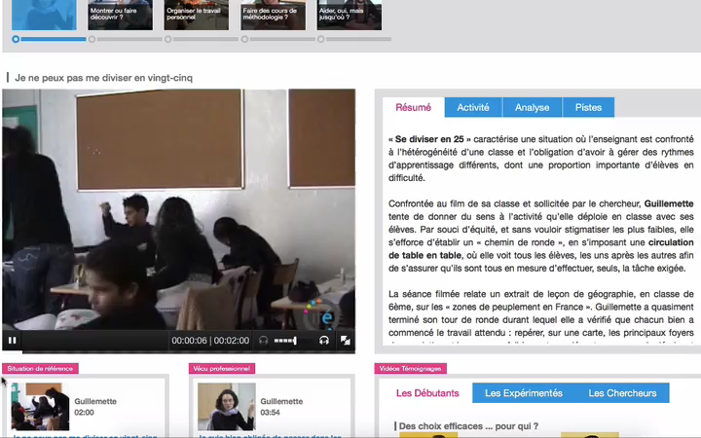
Mise en situation : se diviser en 25 …

Slide 53
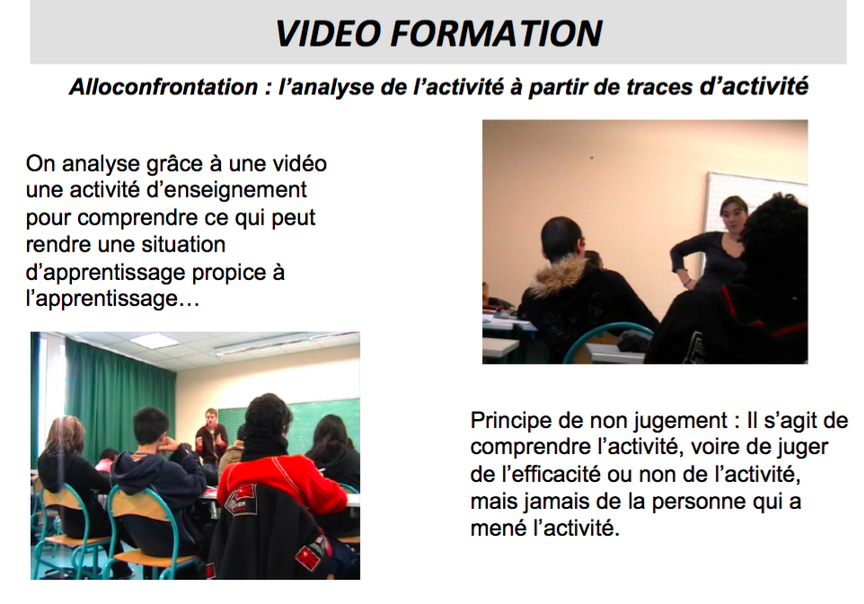

Slide 54
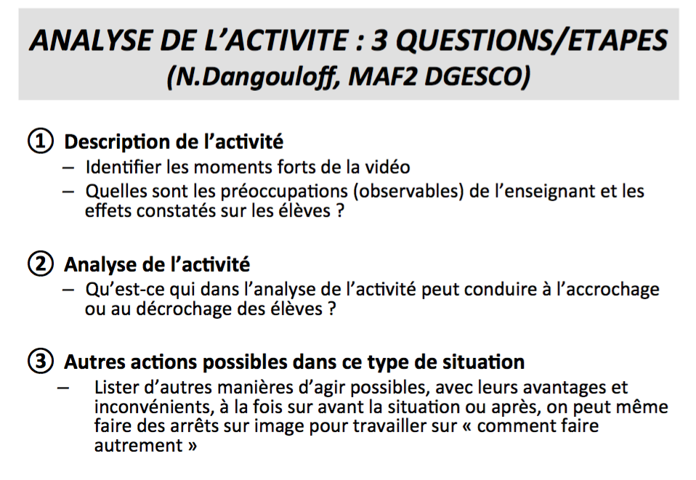

Slide 55
Des élèves perturbateurs…
« L’élève perturbateur est celui qui remet en cause, par une attitude ou un comportement déviant, l’ordre scolaire établi dans l’établissement. L’élève perturbateur est défini comme tel par les personnels ou une partie des personnels de l’établissement, en fonction des critères normatifs que ces personnels édictent en matière de respect des règles et de reconnaissance de leur autorité. »
MOINARD B., RUBI S., (2013) « Des dispositifs pour les élèves perturbateurs : les collèges à l’heure de la sous-traitance ? » Carrefours de l’Éducation, nov. 2013, n°36, pp 47-60.

Slide 56
4.1. Différenciation :
Différencier signifie savoir analyser et ajuster sa pratique de même que l’environnement d’apprentissage de façon à tenir compte des préalables et caractéristiques d’un ou de plusieurs élèves au regard d’un objet d’apprentissage particulier.
Ph. Mérieu : « différencier, c’est avoir le soucis de la personne sans renoncer à celui de la collectivité »
Ph. Perrenoud : il ne s’agit pas de remettre en question les contenus mais seulement les méthodes sélectionner pour une transmission plus efficace. Mais l’objectif reste le même

Slide 57
« La pratique de la différenciation pédagogique consiste à organiser la classe de manière à permettre à chaque élève d’apprendre dans les conditions qui lui conviennent le mieux.
Différencier la pédagogie, c’est donc mettre en place dans une classe ou dans une école des dispositifs de traitement des difficultés des élèves pour faciliter l’atteinte des objectifs de l’enseignement. (…)
Remarque importante : il ne s’agit donc pas de différencier les objectifs, mais de permettre à tous les élèves d’atteindre les mêmes objectifs par des voies différentes » (Laurent, S. (2001). Pédagogie différenciée)
=> La différenciation est donc une adaptation pédagogique

Slide 58
Exemple de leviers de différenciation
Activités de lecture : dispense d’activité de lecture à voix haute, typographie adapté, support écrits allégés, mise à disposition du texte en amont…..
Activité d’écriture : réduction de l’activité de prises de notes, photocopie des cours, textes à trous,
Rapport au temps : augmentation du temps, fragmentation de la tâche, aide à la gestion du temps activités de courtes durées….
Autoriser l’élève à ne pas faire la même chose que les autres, réduction de la somme de savoirs ou des notions à faire acquérir, favoriser la qualité plutôt que la quantité.

Slide 59
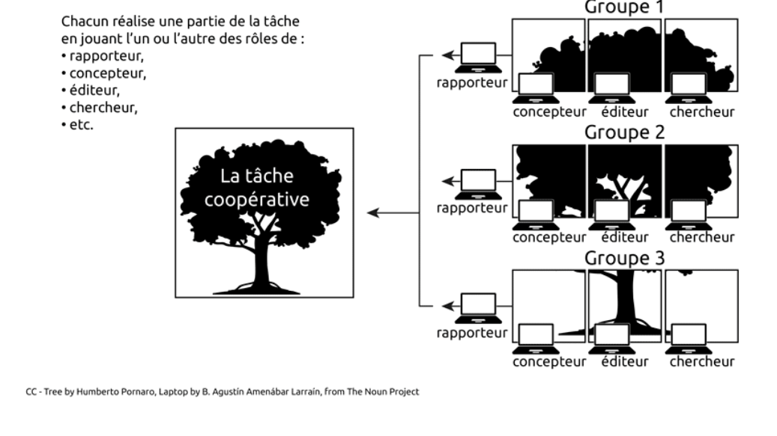
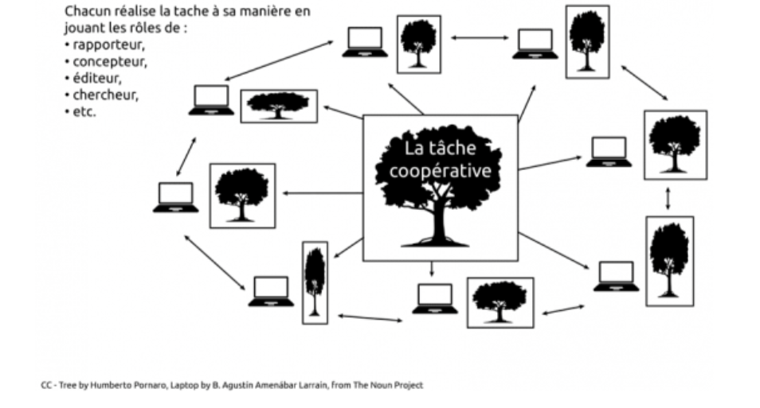
4.2. Collaboration/Coopération
Travail coopératif :
à chacun sa partie du tout
Travail collaboratif :
le tout pour tous.

Slide 60
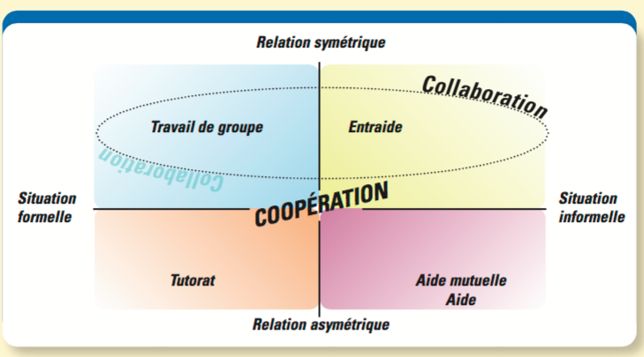
http://89.snuipp.fr/IMG/pdf/Que_signifie_cooperer_-_article_Animation_et_Education_No_244.pdf

Slide 61
« En Europe, la coopération est conçue comme une combinaison de 3 objectifs :
- susciter davantage de concentration (rendre les élèves moins passifs)
- développer des valeurs (altruisme, responsabilité, solidarité)
- organiser la coopération afin de prendre en compte la diversité des élèves »
Sylvain Connac
(http://www.cahiers-pedagogiques.com/Apprendre-avec-les-pedagogies-cooperatives-Demarches-et-outils-pour-l-ecole)
=> Comment utiliser la collaboration et la coopération dans le cadre de l’inclusion des élèves à besoins éducatifs particuliers ?

Slide 62
4.3. Pédagogie de projet
Pour Perrenoud (2002), une « démarche de projet :
- est une entreprise collective gérée par le groupe-classe [...] ;
- s’oriente vers une production concrète [au sens large] ;
- induit un ensemble de tâches dans lesquelles tous les élèves peuvent - s’impliquer et jouer un rôle actif, qui peut varier en fonction de leurs moyens et intérêts ;
suscite l’apprentissage de savoirs et de savoir-faire de gestion de projet (décider, planifier, coordonner, etc.) ;
- favorise en même temps des apprentissages identifiables (au moins après-coup) figurant au programme d’une ou plusieurs disciplines ».

Slide 63
Comment enseigner au groupe, envisager comme un tout, en même temps qu’à chaque individualité qui le compose ?
Proposer aux élèves un enseignement qui permette à tous de s’impliquer, de s’engager quitte à ce que l’implication soit dissymétrique.
La pédagogie de projet qui incite à valoriser les élèves sur plusieurs critères : compétences disciplinaires, compétences sociales, compétences techniques…

Slide 64
Pour Perrenoud (2002), une «démarche de projet :
est une entreprise collective geérée par le groupe-classe [...] ;
s’oriente vers une production concrète [au sens large] ;
induit un ensemble de tâches dans lesquelles tous les élèves peuvent s’impliquer et jouer un rôle actif, qui peut varier en fonction de leurs moyens et intérêts ;
suscite l’apprentissage de savoirs et de savoir-faire de gestion de projet (décider, planifier, coordonner, etc.) ;
favorise en même temps des apprentissages identifiables (au moins après-coup) figurant au programme d’une ou plusieurs disciplines ».

Slide 65
EXEMPLE de mise ne œuvre en EMC (5eme)
Objectif général : rédiger un ensemble d’articles sur le thème de la discrimination qui seront publiés dans le journal du Club Unesco Paris
Séance 1 : Nelson Mandela et Rosa Parks : 2 héros de la lutte pour l’égalité des droits. 1/2
Les 15 élèves sont répartis en 4 groupes : 2 groupes abordent N. Mandela et l’appartheid, 2 groupes traitent de Rosa Parks et la ségrégation aux Etats-Unis.
Chaque groupe a à sa disposition un corpus documentaire concernant le personnage étudié et la situation politique du pays : revues documentaires, romans, BD, articles, images ou de vidéo , œuvres d’art.
=> La diversité des supports proposés permet à chacun des élèves d’accéder à l’information, en fonction des difficultés rencontrées et des besoins.
Une fiche consigne est distribuée au groupe et fixe les objectifs de la séance :
Le groupe désigne : un secrétaire qui sera chargé de noter les idées importantes à certains moments de l’activité, un responsable du temps qui veillera au respect des délais, un responsable du niveau sonore.
Vous avez à votre disposition un ensemble de documents concernant le personnage à étudier.
Chaque élève choisit 1 ou 2 documents dans le corpus documentaire.
Pendant 10 à 15 minutes, individuellement, chacun analyse son/ses documents afin d’identifier les éléments suivants : QUI ? QUOI ? OÙ ? QUAND ? et reporte sur la fiche prévue les informations du document. Si un élève a terminé, il aide ses camarades ou choisit un document supplémentaire.
Chacun présente ensuite au groupe son/ses document/s en se servant des questions QUI ? QUOI ? OÙ ? QUAND ? (environ 10 minutes). Le secrétaire note les idées, exemples, dates… importantes sur la fiche prévue.
En utilisant les informations données par chaque élève, une question problématique concernant le personnage étudié est formulée. Elle sera le sujet de l’article à rédiger à la prochaine séance.
Séance 2 : rédiger un article et de l’illustrer (pour chaque groupe)
Séance 3 : Mise en commun des différents articles
Séance 4 : Finalisation

Slide 66
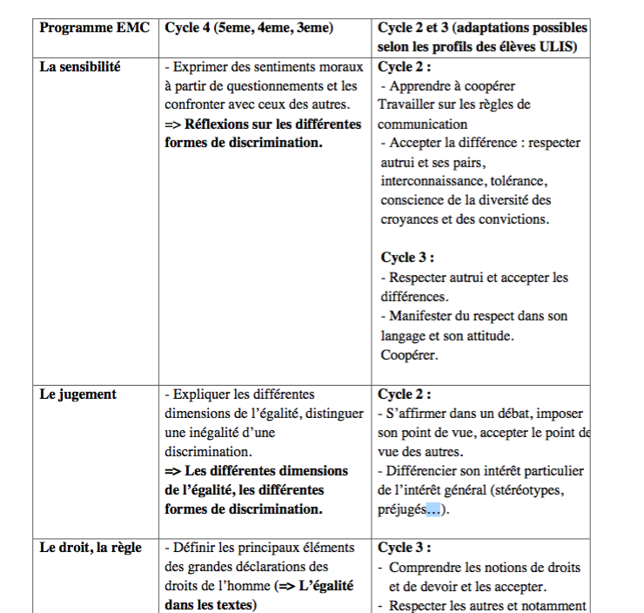
Selon le PPS, possibilité d’évaluer en fonction des élèves et de leurs besoins, des compétences attendues (cycle 2, 3 ou 4)
Le projet permet de travailler à la fois des compétences disciplinaires, mais aussi des compétences transversales dans les 5 domaines du socle commun :
Domaine 1 : les langages pour penser et communiquer
Domaine 2 : les méthodes et outils pour apprendre
Domaine 3 : la formation de la personnes et du citoyen
Domaine 4 : les systèmes naturels et les systèmes techniques
Domaine 5 : les représentations du monde et l’activité humaine

Slide 67
Cette démarche aboutit à :
Une réalisation concrète,
Une dynamique d’entre-aide,
La prise ne compte des compétences de chacun,
La valorisation par la médiatisation et la reconnaissance extérieur du travail réalisé/ valorisation de l’estime de soi
La possibilité d’évaluer par compétences en fonction du PPS (validation de certaines compétences du cycle 2, 3 ou 4),
Nécessite pour les élèves ULIS :
Complémentarité classe/dispositif ULIS : Anticipation ou remédiation dans le dispositif
Possibilité d’approfondir au sein de l’ULIS : réalisation d’une émission radio => médiatisation, valorisation de la production auprès des autres élèves et des familles.

Slide 68

4.4. Articulation classe/dispositif
https://www.youtube.com/watch?v=tfKYkqLfPlw

Slide 69
Bilan
A prévoir en amont :
Mise à disposition d’un sous-main ou un répertoire avec les outils à mémoriser
Prévoir les temps de mémorisation dans la classe sous forme de jeux,
Utiliser des codes couleurs ou autres astuces pour selon les besoins des élèves.
Mise en place de rituels rassurants, explicitation des attendus, du déroulé…
Anticipation des contenus quand cela est possible

Slide 70
En situation de cours :
Oralisation
La reformulation des consignes
Synthèses régulières
Lecture à haute voix
Support audio
Surligner certains éléments
Le cache pour dys.
Schémas, cartes mentales
Entraide
Jouer sur les rythmes/ alterner les temps de travail, d’attention, de concentration avec des temps de jeux ou de moments de détente
Donner des repères pour la gestion du temps dans l’exécution d’une tâche,
Préciser les comportements attendus/ valoriser les comportements adaptés (contrats de comportement)

Slide 71
En aval :
« Evaluer » c’est faire apparaître de la valeur
Approche par compétences
Situations complexes
Evaluations formatives plus que sommatives selon les besoins…
Observation des progrès/ valorisation des progrès/ fixer des objectifs
Remédiations
Articulation avec l’ULIS

Slide 72
Travailler sur le relationnel
Créer un climat de confiance
Travailler sur les différences
Faire savoir aux élèves, dont on connaît les difficultés, qu’elles vont être prises en compte
Faire découvrir à l’élève les domaines de compétences
Valoriser, encourager pour favoriser l’estime de soi
Développer l’entraide et le tutorat
Etre disponible pour recevoir l’élève, ses parents pour faire le point

Slide 73
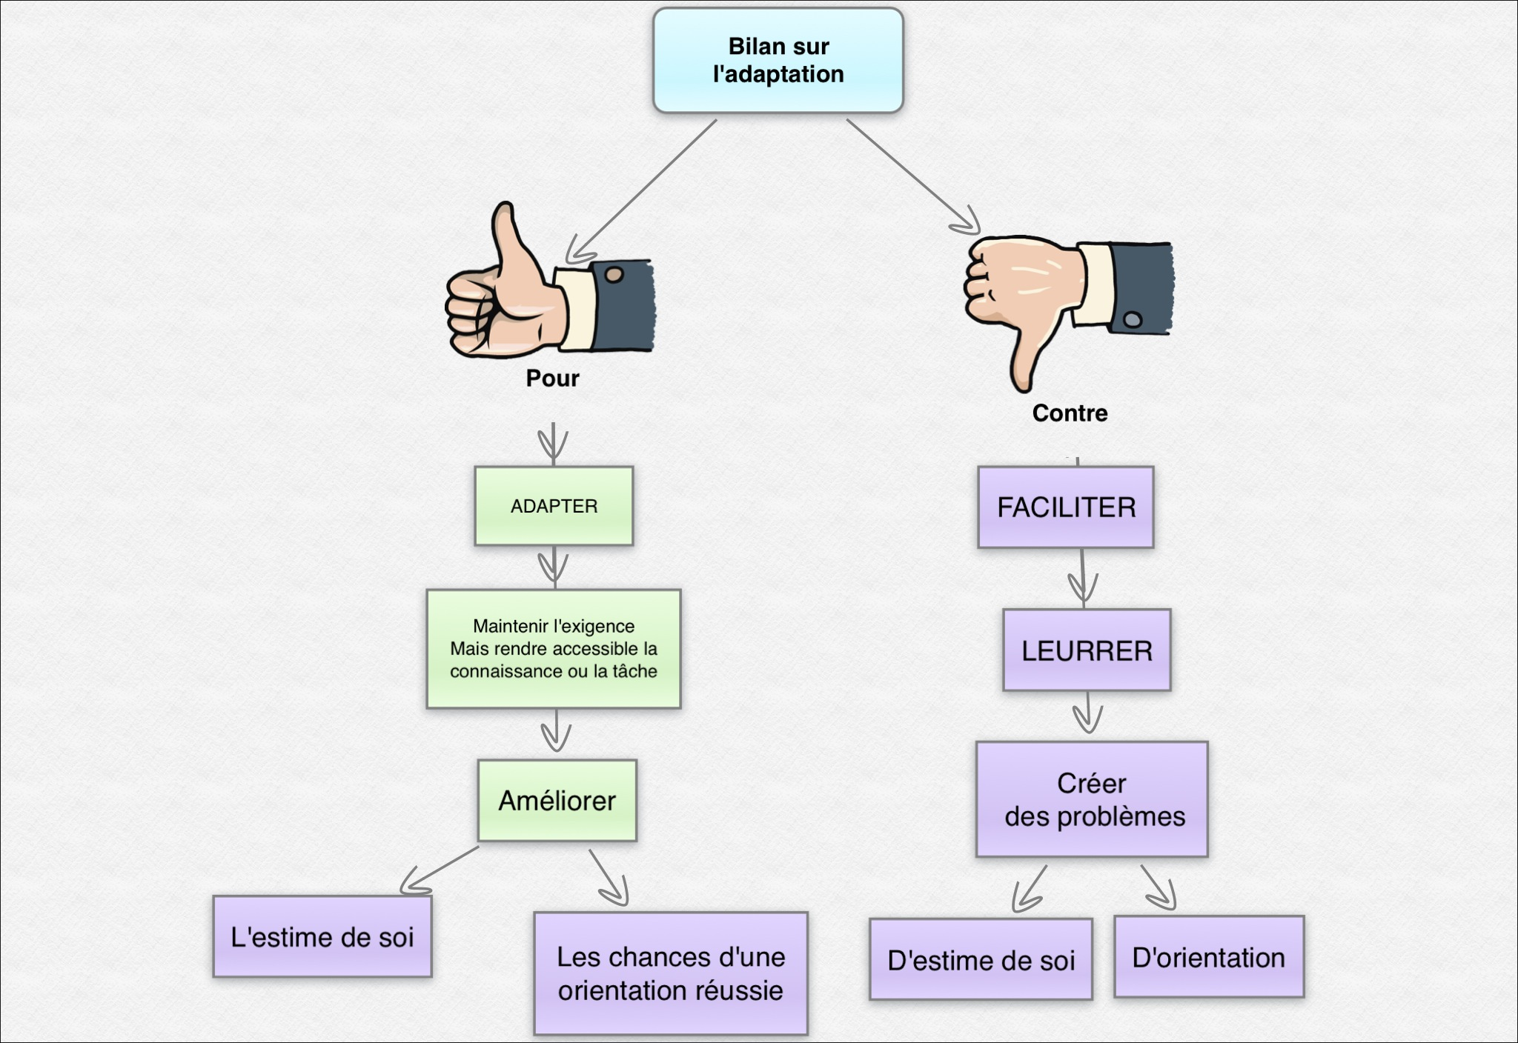

Slide 74
"Nous sommes faits pour vivre ensemble : ce qui est facilitant pour les uns est bénéfique pour les autres ».
Charles Gardou (2007)

Slide 75
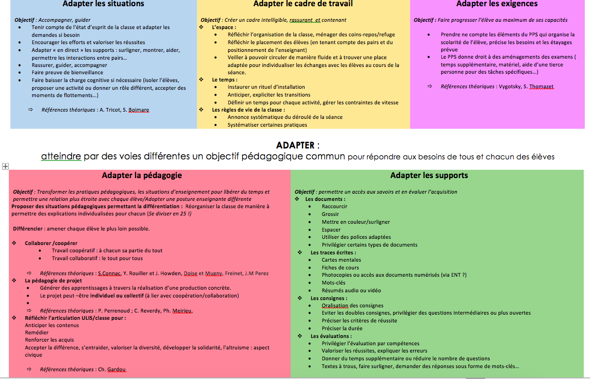

Slide 76
Elèves perturbateurs. ??????

